Slide 1

DATASET EMAIL DI ENRON

Slide 2
Un po’ di contesto…
La ENRON CORPORATION è stata una delle più grandi multinazionali statunitensi, operante nel campo dell'energia e delle forniture di gas fondata nel 1985 da Kenneth Lay con sede a Houston, Texas.
Negli anni 2000 è considerata una delle imprese più potenti e innovative d’America, simbolo di innovazione e successo, con oltre 20.000 dipendenti e un’estesa presenza internazionale, in oltre 40 Paesi.
Nel 2001 era la settima azienda al mondo per capitalizzazione (70 miliardi di dollari).
A solo un anno dopo dal picco del successo, il crollo improvviso: il 2 dicembre 2001 Enron dichiara la bancarotta.
Enron si rende protagonista di uno dei più grandi scandali finanziari della storia moderna. Attraverso una rete complessa di società controllate e operazioni contabili fittizie, l’azienda riusciva a nascondere miliardi di debiti e a gonfiare artificialmente i propri profitti, mostrando bilanci solidi che non corrispondevano alla realtà.
Il fallimento di Enron ha causato la perdita dei risparmi di migliaia di dipendenti e azionisti, il collasso della società di revisione Arthur Andersen e ha avuto ripercussioni su tutto il sistema finanziario americano.
Il CEO Jeffrey Skilling fu condannato a 24 anni di carcere, il CFO Andrew Fastow a 6 anni. Il fondatore Kenneth Lay, invece, morì poco dopo essere stato riconosciuto colpevole, prima della sentenza definitiva.

Slide 3
OBIETTIVI DELL’ANALISI:
Esplorare la rete di comunicazione interna dell’azienda per identificare figure centrali, comunità e pattern relazionali.
Verificare se e come i flussi di comunicazione riflettano la crisi aziendale, cercando segnali di disgregazione o stress organizzativo visibili prima degli eventi chiave.
DATASET UTILIZZATI:
Dataset delle mail aziendali di ENRON
Contiene circa 500.000 mail inviate e ricevute dai dipendenti ENRON
Include mittente, destinatario, oggetto, data, corpo del messaggio.
Dataset con l’andamento delle azioni ENRON nel mercato finanziario dal 1988 al 2001
Include dati su prezzo di apertura e chiusura, volume di scambi, massimi e minimi giornalieri

Slide 4

Struttura del grafo
Grafo orientato pesato
n. nodi: 45.469
n. archi: 117.823
Email totali inviate: 508442

Slide 5

Componenti connesse
N. componenti (debolmente) connesse: 1568 → la rete è frammentata
La componente debolmente connessa principale (Giant Weakly Connected Component, GWCC) contiene il 91,88% dei nodi, ossia 41.779 nodi, e 115.269 archi.
D’ora in poi spesso lavoreremo sul grafo di questa grande giant weakly connected component!

Slide 6
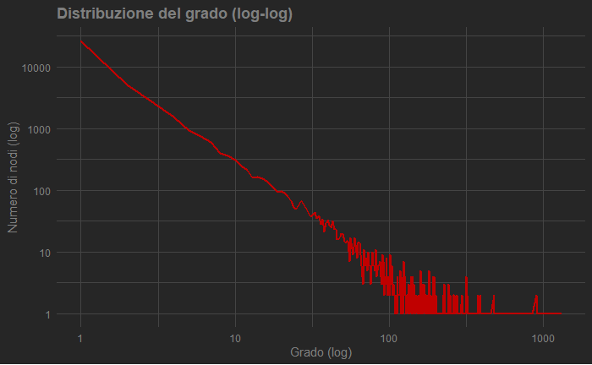
Rete scale - free

Slide 7
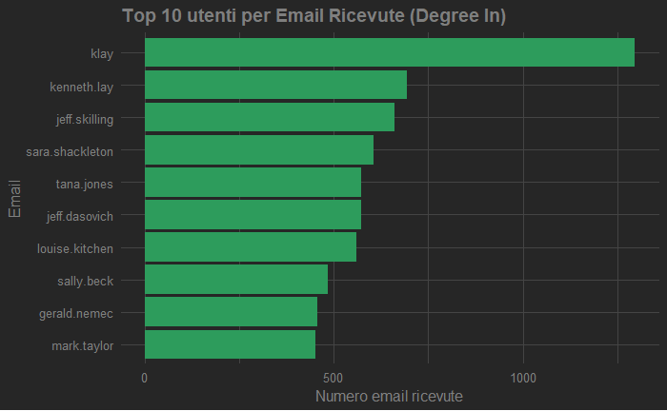
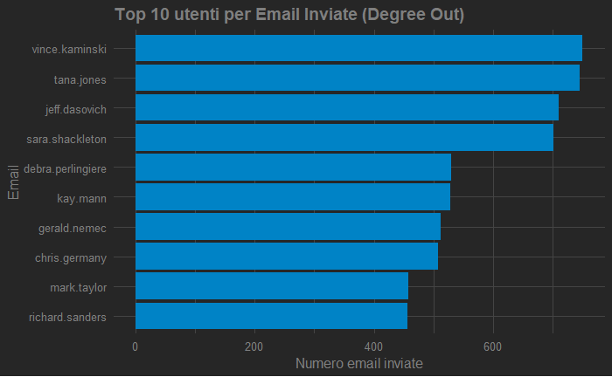
Analisi di centralità
Obiettivo: Identificare i nodi più centrali nella rete di comunicazione aziendale, analizzando sei metriche di centralità per comprendere chi guida, collega o influenza la rete.

Slide 8
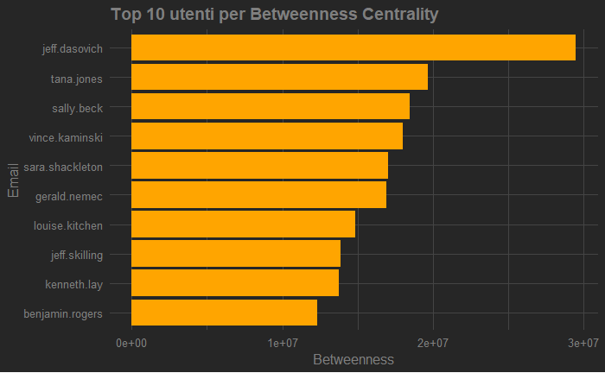
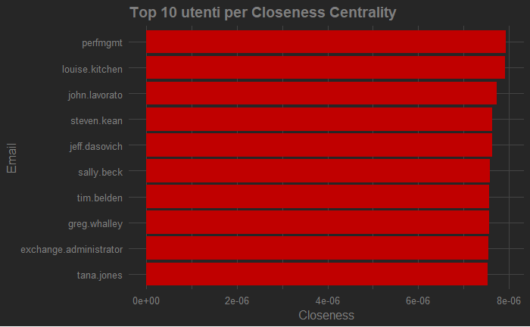
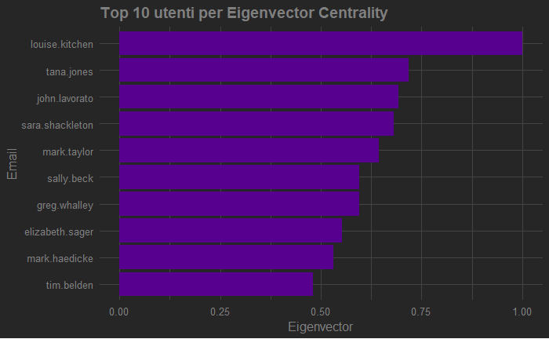
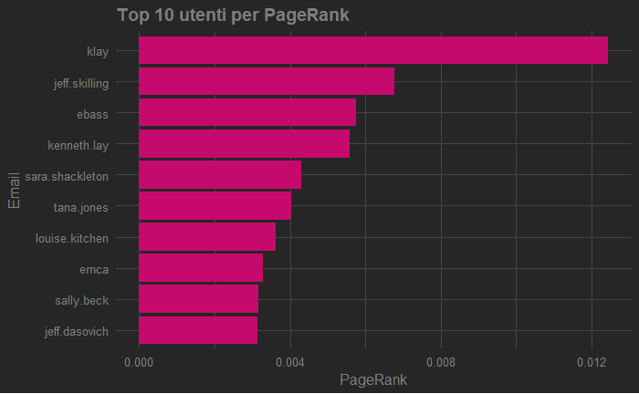

Slide 9
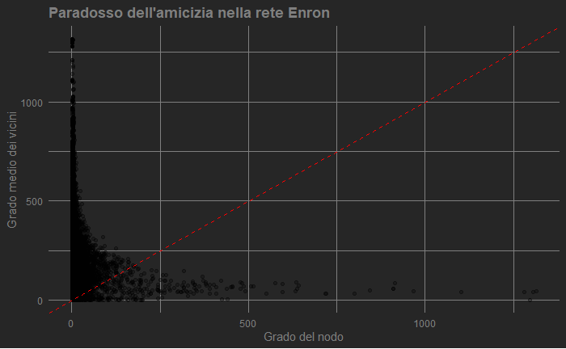
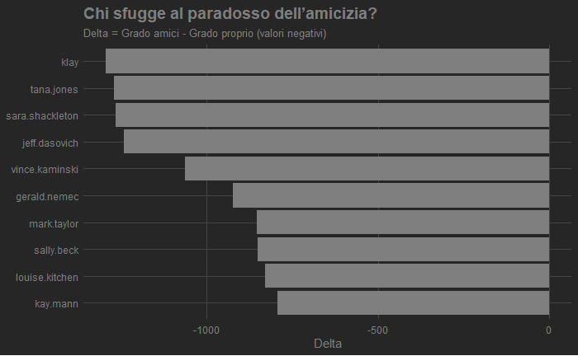
Il paradosso
dell’amicizia
La maggior parte dei punti è sopra la linea rossa quindi il paradosso dell’amicizia è confermato nella rete Enron: In parole semplici, "il 97.87% degli utenti Enron comunica con persone più connesse di loro.
Media | 234.9
Mediana | 119
Chi sfugge al paradosso? Quasi tutti quelli che hanno una betweenness molo alta! Non è un errore: non hanno amici "più popolari", perché sono loro i nodi più importanti della rete!

Slide 10
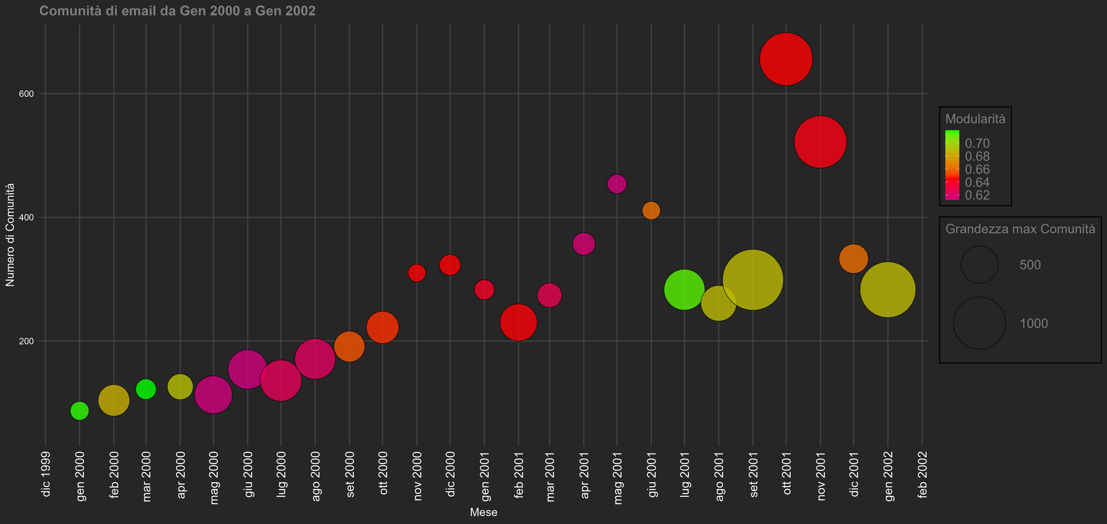
Analisi di comunità
Nel periodo di crisi che anticipa la bancarotta il numero e le dimensioni delle comunità esplodono, con gruppi che raggiungono anche oltre 1000 membri.

Slide 11
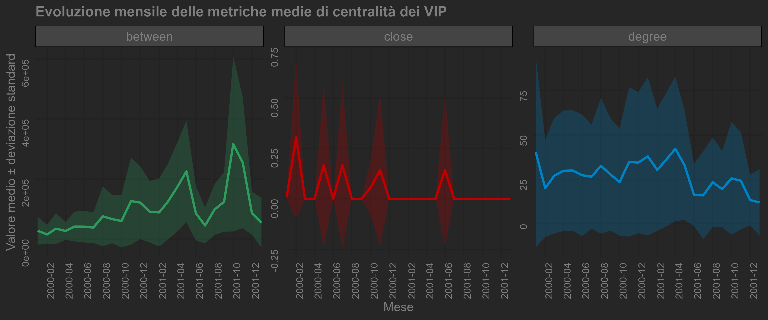
Da metà 2001 (agosto) c'è un chiaro calo nella presenza degli utenti centrali. Al posto loro, nuovi nomi iniziano a comparire frequentemente.
Tabella dei Leader e figure centrali presenti nelle 5 comunità più grandi per ogni mese dell’anno della crisi (2001):
2001-01 | 2001-02 | 2001-03 | 2001-04 | 2001-05 | 2001-06 | 2001-07 | 2001-08 | 2001-09 | 2001-10 | 2001-11 | 2001-12
Jeff Dasovich | Debra Perlingiere | Debra Perlingiere | Jeff Dasovich | Jeff Dasovich | Michael Gerosimo | ekrogh@serv.net | hacole@swidlaw | Jae Black | Jae Black | Jae Black | Jae Black
Sally Beck | Jeff.Dasovich | Sara.shackleton | Steven Kean (Andrew Fastow) | Jeff Skilling | vicky@hoganinvestment.com | Jae Black | Jae Black | Kenneth B Mehlman | gailg@morgangroup.com | J. Kean (Kenneth Lay) | Lynn Blair
Tana Jones | Sara.Shackleton | Gerald.Nemec | Tim Belden | Kay Mann | Andy Zipper | Jeff Dasovich | D. Steffes | pwareing@aol.com | D. Steffes | Marie Heard (Debra Perlingiere) | D. Steffes
Kay Mann | Gerald.Nemec | Tana Jones | Kay Mann | Tana Jones | J. Kaminski | Bill Williams (Tim Belden) | J. Kaminski | D. Steffes | Marie Heard (Sara Shackleton) | D. Steffes | Bill Rapp
Steven Kean | Kay Mann | Kay Mann | Sara.shackleton | Sara.shackleton | tallen@mclarty | Marie Heard | eboon@thlee.com | Louise Kitchen | ShelleyCorman | Rod Hayslett | Kenneth Lay

Slide 12
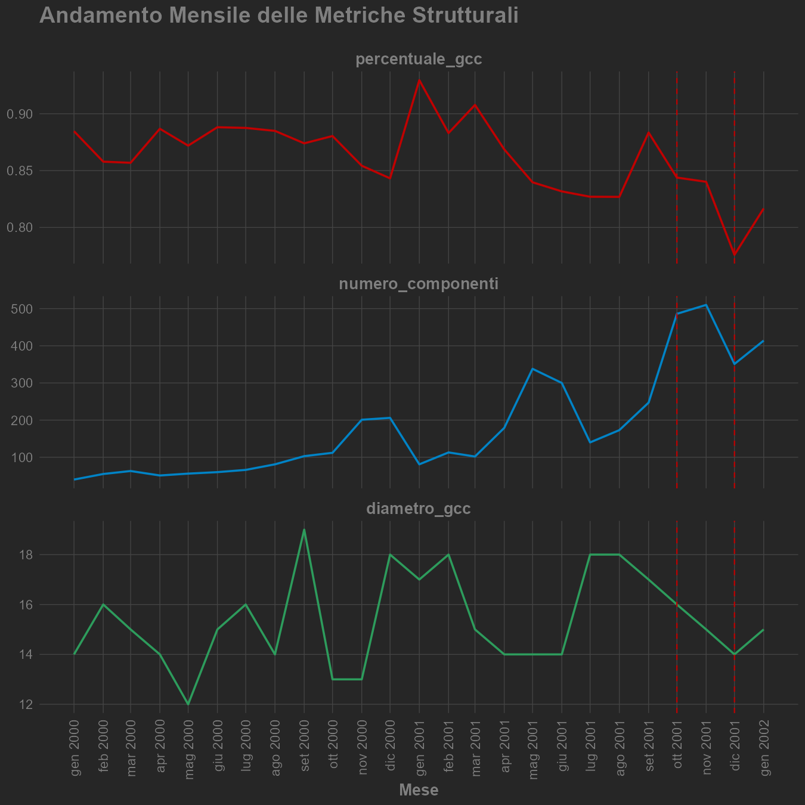
L’obiettivo è valutare la stabilità strutturale della rete di email mese per mese, per vedere se si frammenta in vista della crisi:
Vi è una diminuzione significativa della percentuale della componente gigante proprio durante il periodo della crisi. La percentuale scende da valori intorno al 88-90% (tipici del periodo pre-crisi) a circa 77-82% nel periodo post-crisi. Questo suggerisce una frammentazione della rete di comunicazione: le persone iniziano a comunicare in gruppi più isolati, possibilmente per ragioni di sicurezza, confidenzialità o semplicemente perché alcuni dipendenti lasciano l'azienda.
Si osserva un picco drammatico nel numero di componenti separate proprio in corrispondenza della crisi (ottobre 2001), passando da circa 200-300 componenti a quasi 500. Questo conferma la frammentazione della rete: invece di un'unica grande rete interconnessa, si formano molti piccoli gruppi isolati di comunicazione.
Il diametro rimane relativamente stabile durante tutto il periodo, oscillando tra 12-18. Questo è interessante perché, nonostante la frammentazione, i percorsi di comunicazione all'interno della componente gigante rimangono di lunghezza simile.

Slide 13
Come varia il flusso di mail negli eventi importanti? Lo possiamo intuire analizzando il volume interno di email prima e dopo eventi aziendali cruciali

Slide 14
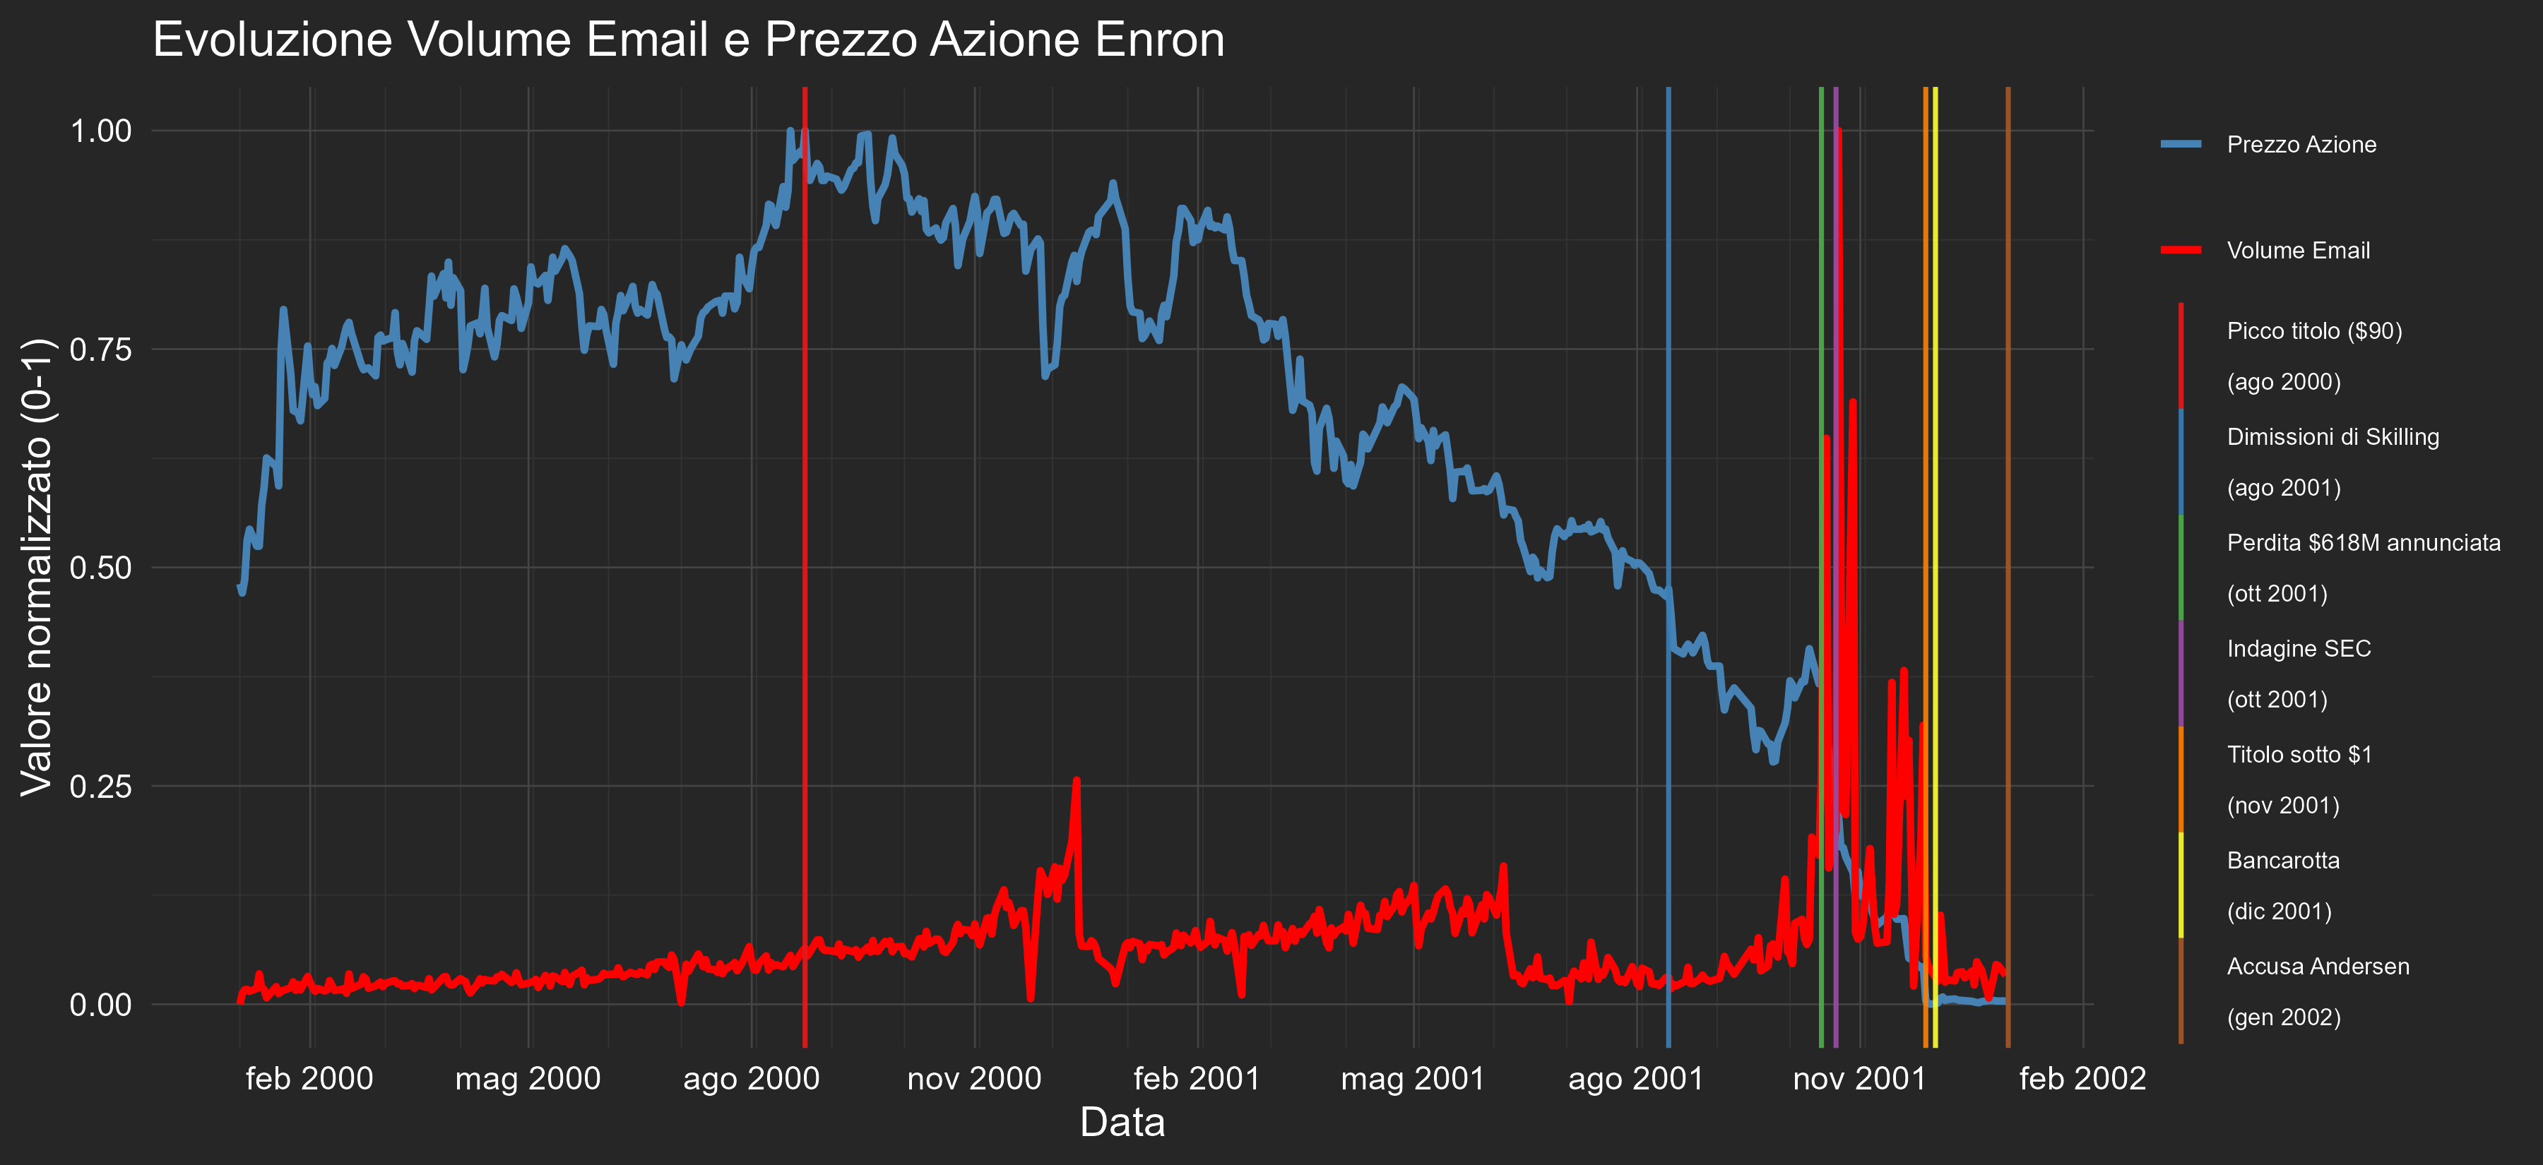
Come varia il flusso di mail negli eventi importanti? Lo possiamo intuire analizzando il volume interno di email prima e dopo eventi aziendali cruciali

Slide 15
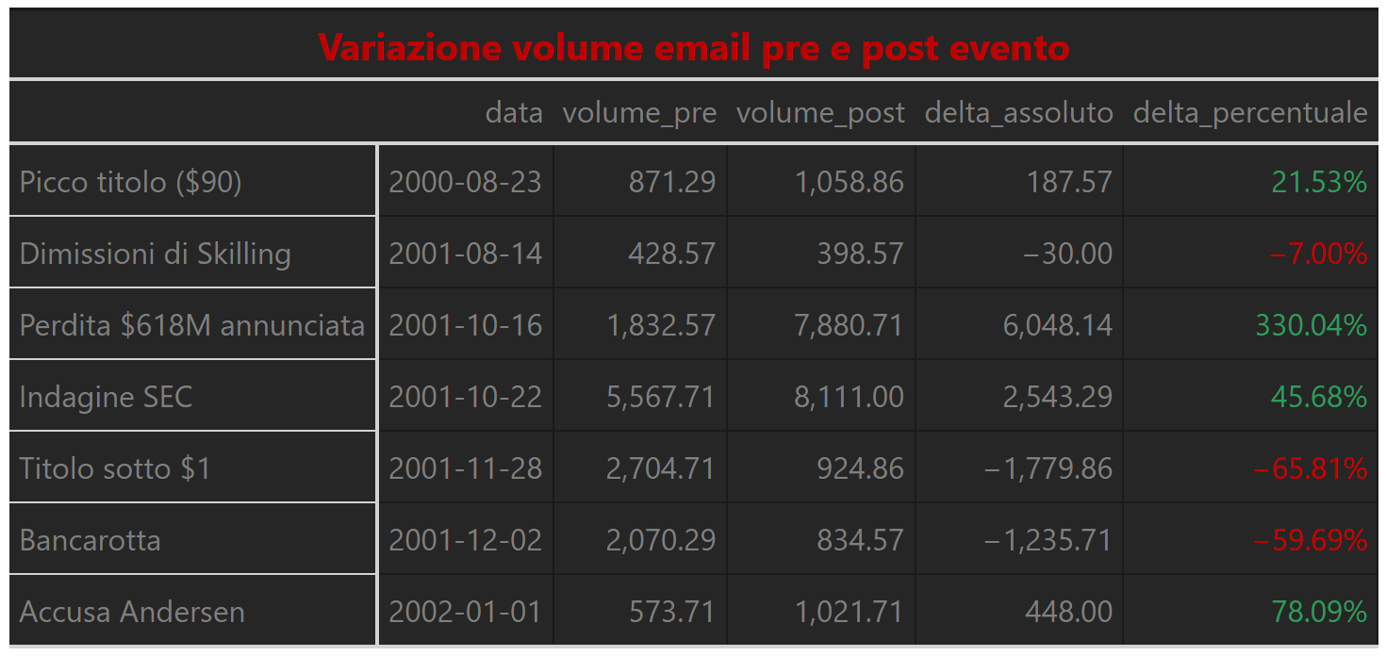
In alcuni casi il panico: Il 16 ottobre 2001 Enron annuncia una perdita di 618 milioni di dollari. Il volume medio giornaliero di email triplica (+330%). In altri, il silenzio più totale: Il 28 novembre 2001, poco prima del collasso definitivo, il titolo arriva sotto 1 dollaro e il volume delle email cala drasticamente (-66%), segnalando una possibile disgregazione interna o una riduzione drastica delle comunicazioni operative. il 2 dicembre 2001 Enron annuncia la bancarotta e il volume di mail crolla del 60%.

Slide 16
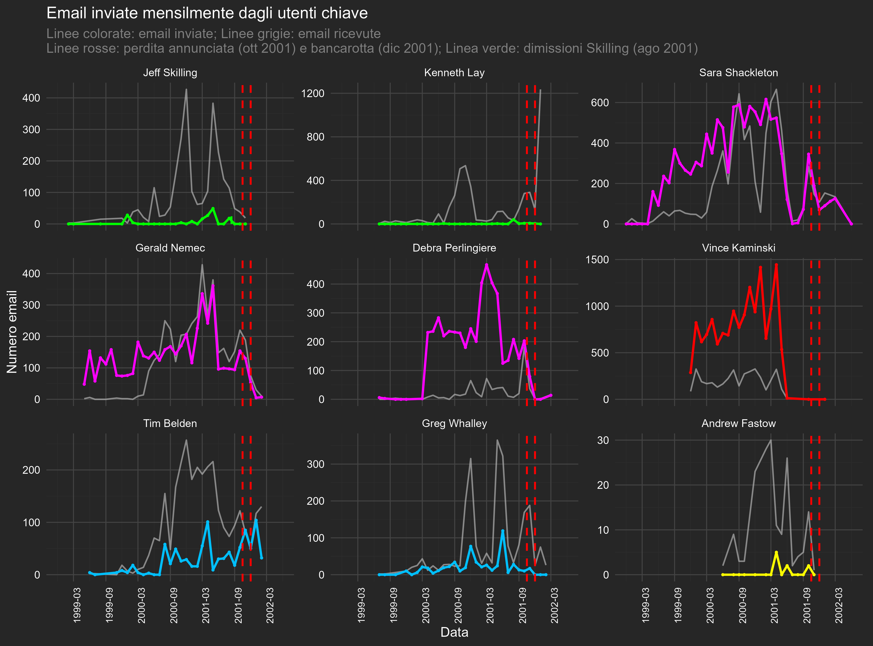
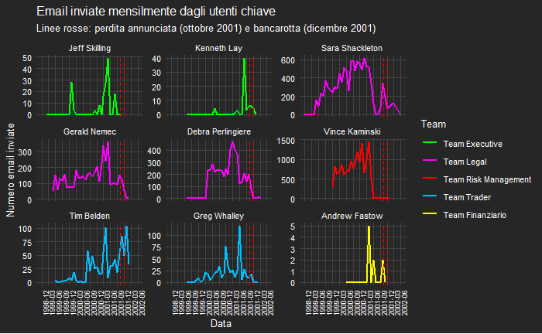
Concentrandoci sulle figure di rilievo emerse dalle metriche di centralità guardiamo come si comportano davanti alla crisi
Vince Kaminski: il caso più eclatante. Crescita costante fino al picco di 1400 mail, poi scompare completamente, allontanato a seguito di alcuni dubbi «scomodi».
Jeffrey Skilling: pattern altrettanto significativo: picco a maggio, poi le dimissioni ad agosto quando capisce che la situazione è irrecuperabile.
Kenneth Lay: picco di attività verso agosto (dimissioni Skilling), segno che doveva prendere il controllo. Si riduce drasticamente quando scoppia lo scandalo, indicando possibile strategia di silenzio comunicativo.
Il Team Legal mostrano un comportamento controintuitivo: nel periodo critico poco prima dello scandalo il flusso di mail si intensifica suggerendo un coinvolgimento attivo nella gestione della crisi o nei tentativi di contenimento del danno. Poi anche per loro il silenzio.
Tim Belden: mantiene strategia a basso profilo.
Greg Whalley: picco a giugno 2001, poi i numeri crollano praticamente a zero. Comportamento sospetto per un trader senior.

Slide 17
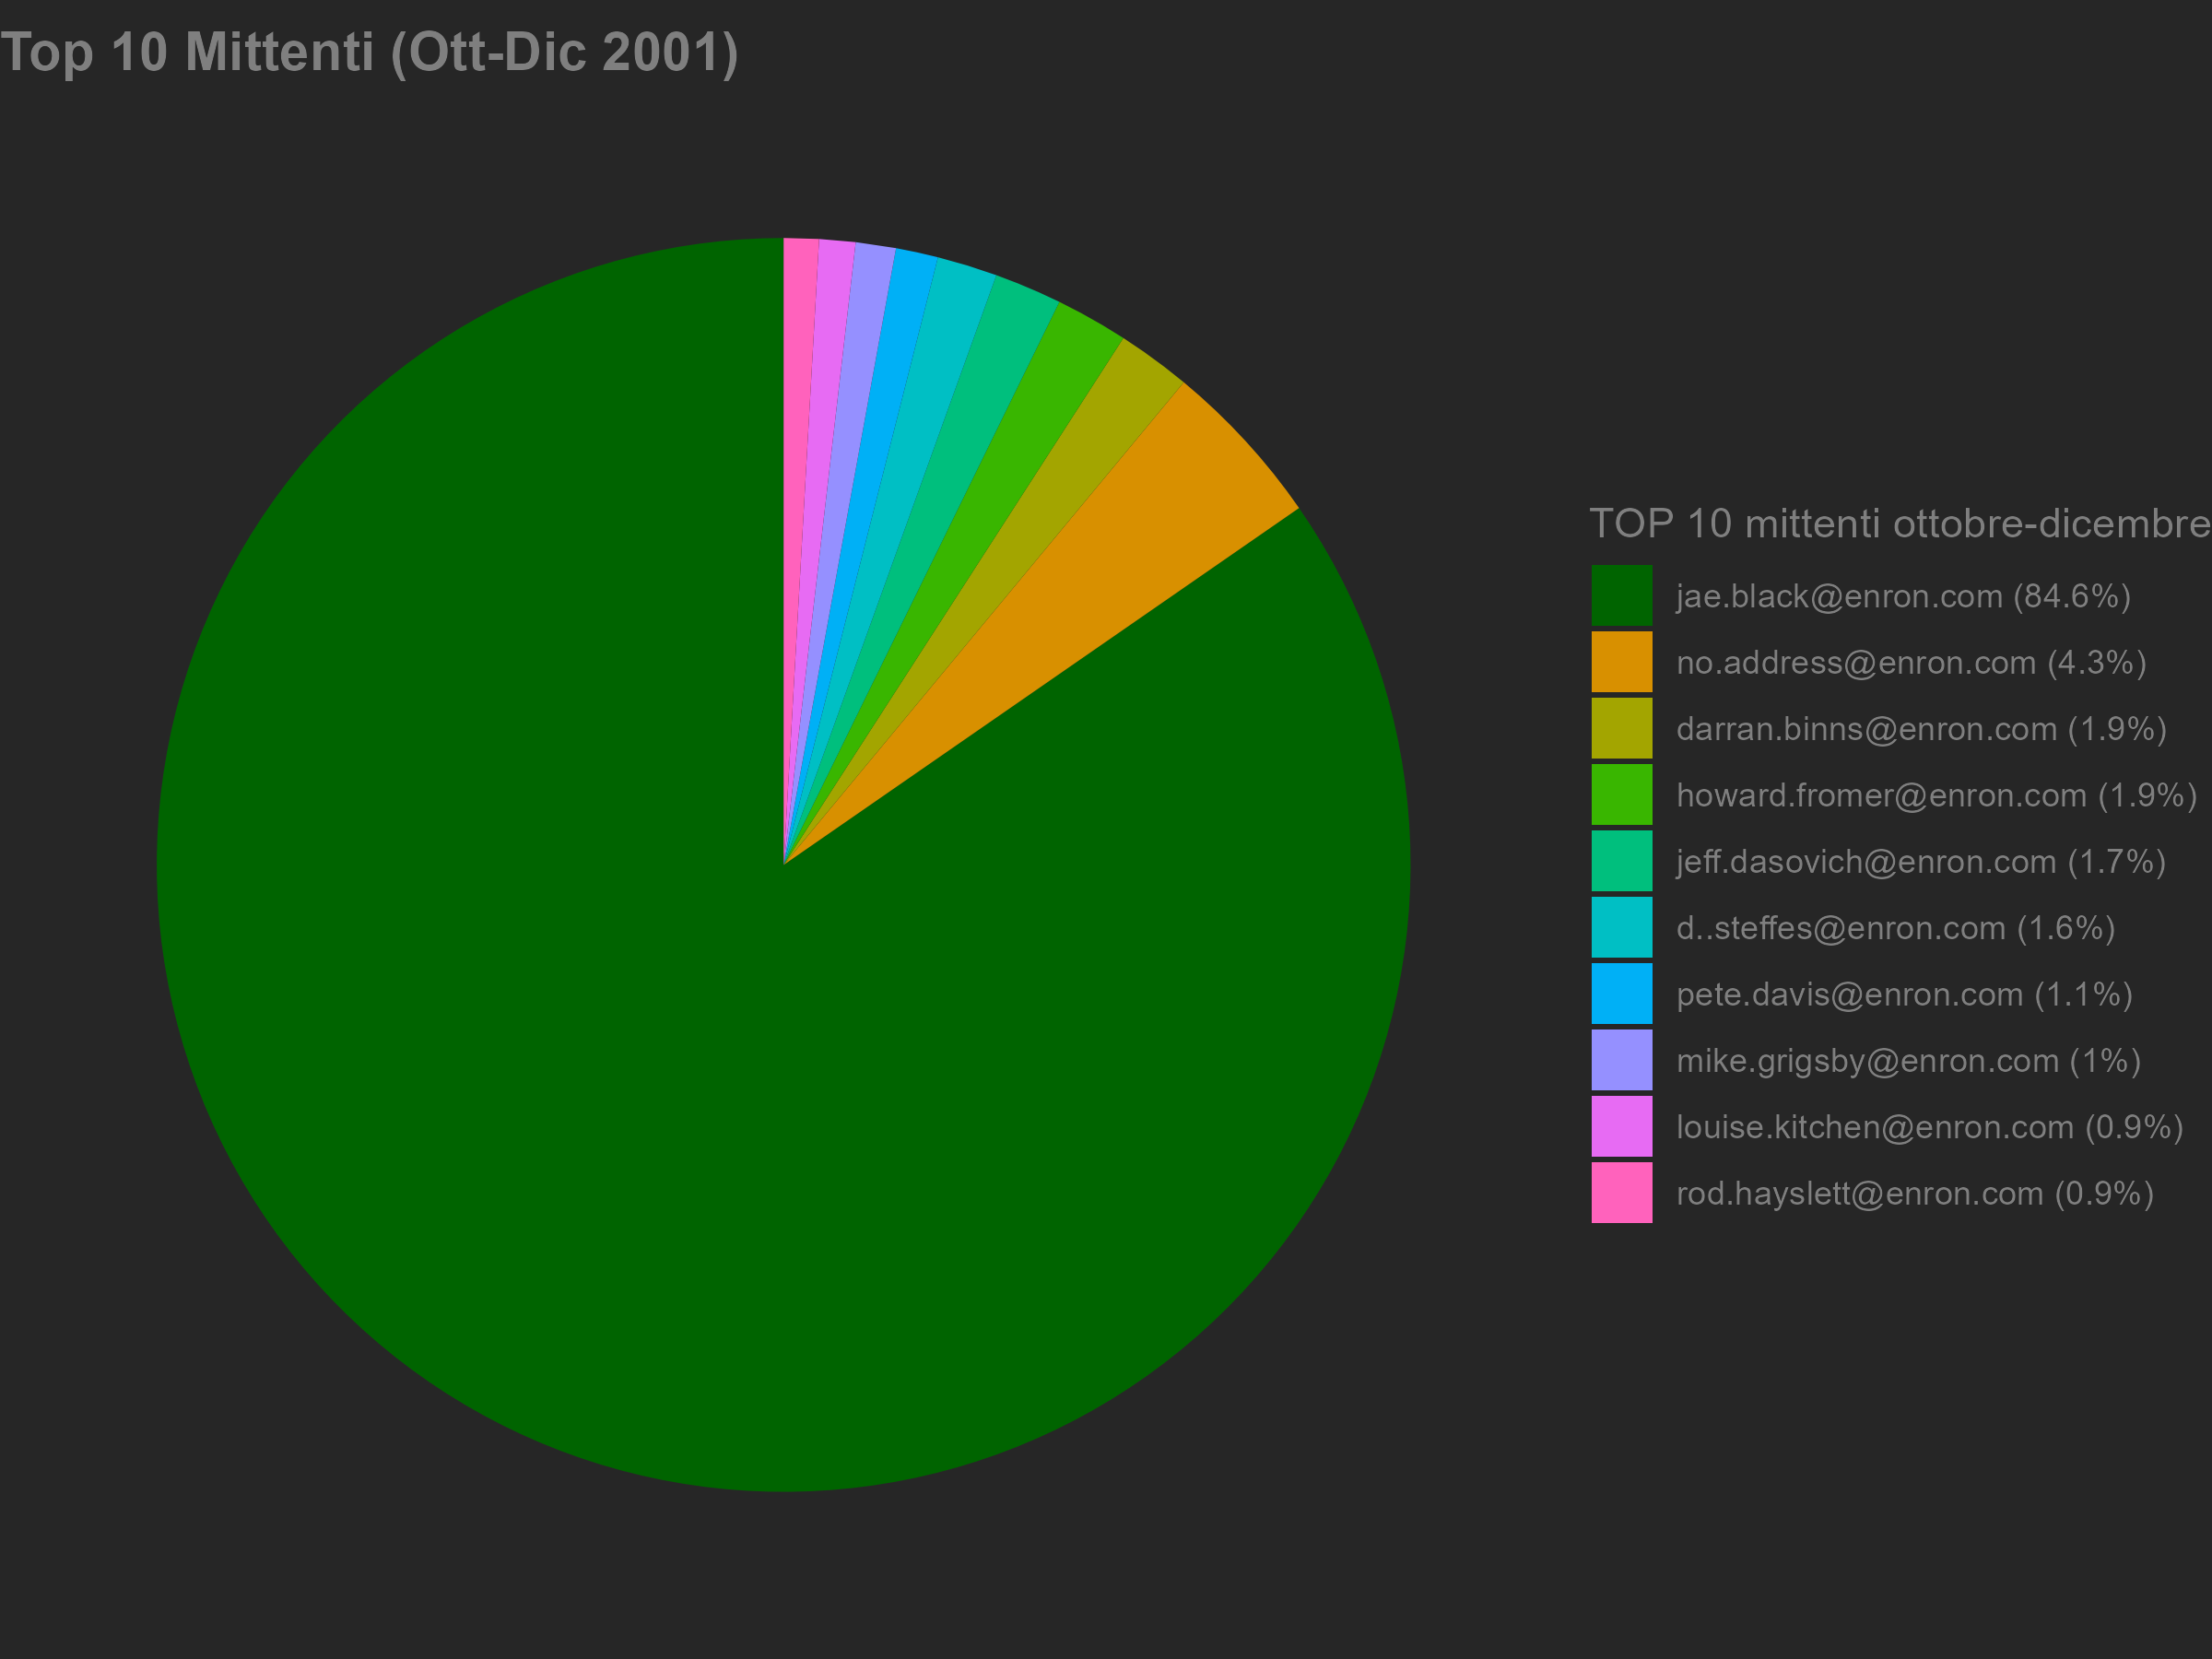
Se non sono i top utenti... chi ha scritto tutte queste email?
I primi 10 mittenti da soli rappresentano il 48.6% del flusso in uscita totale, suggerendo centralizzazione della comunicazione.
Jae Black da solo ha inviato l’84,6% delle email tra i top 10 mittenti, confermandosi come figura centrale nella comunicazione durante il periodo analizzato.

Slide 18
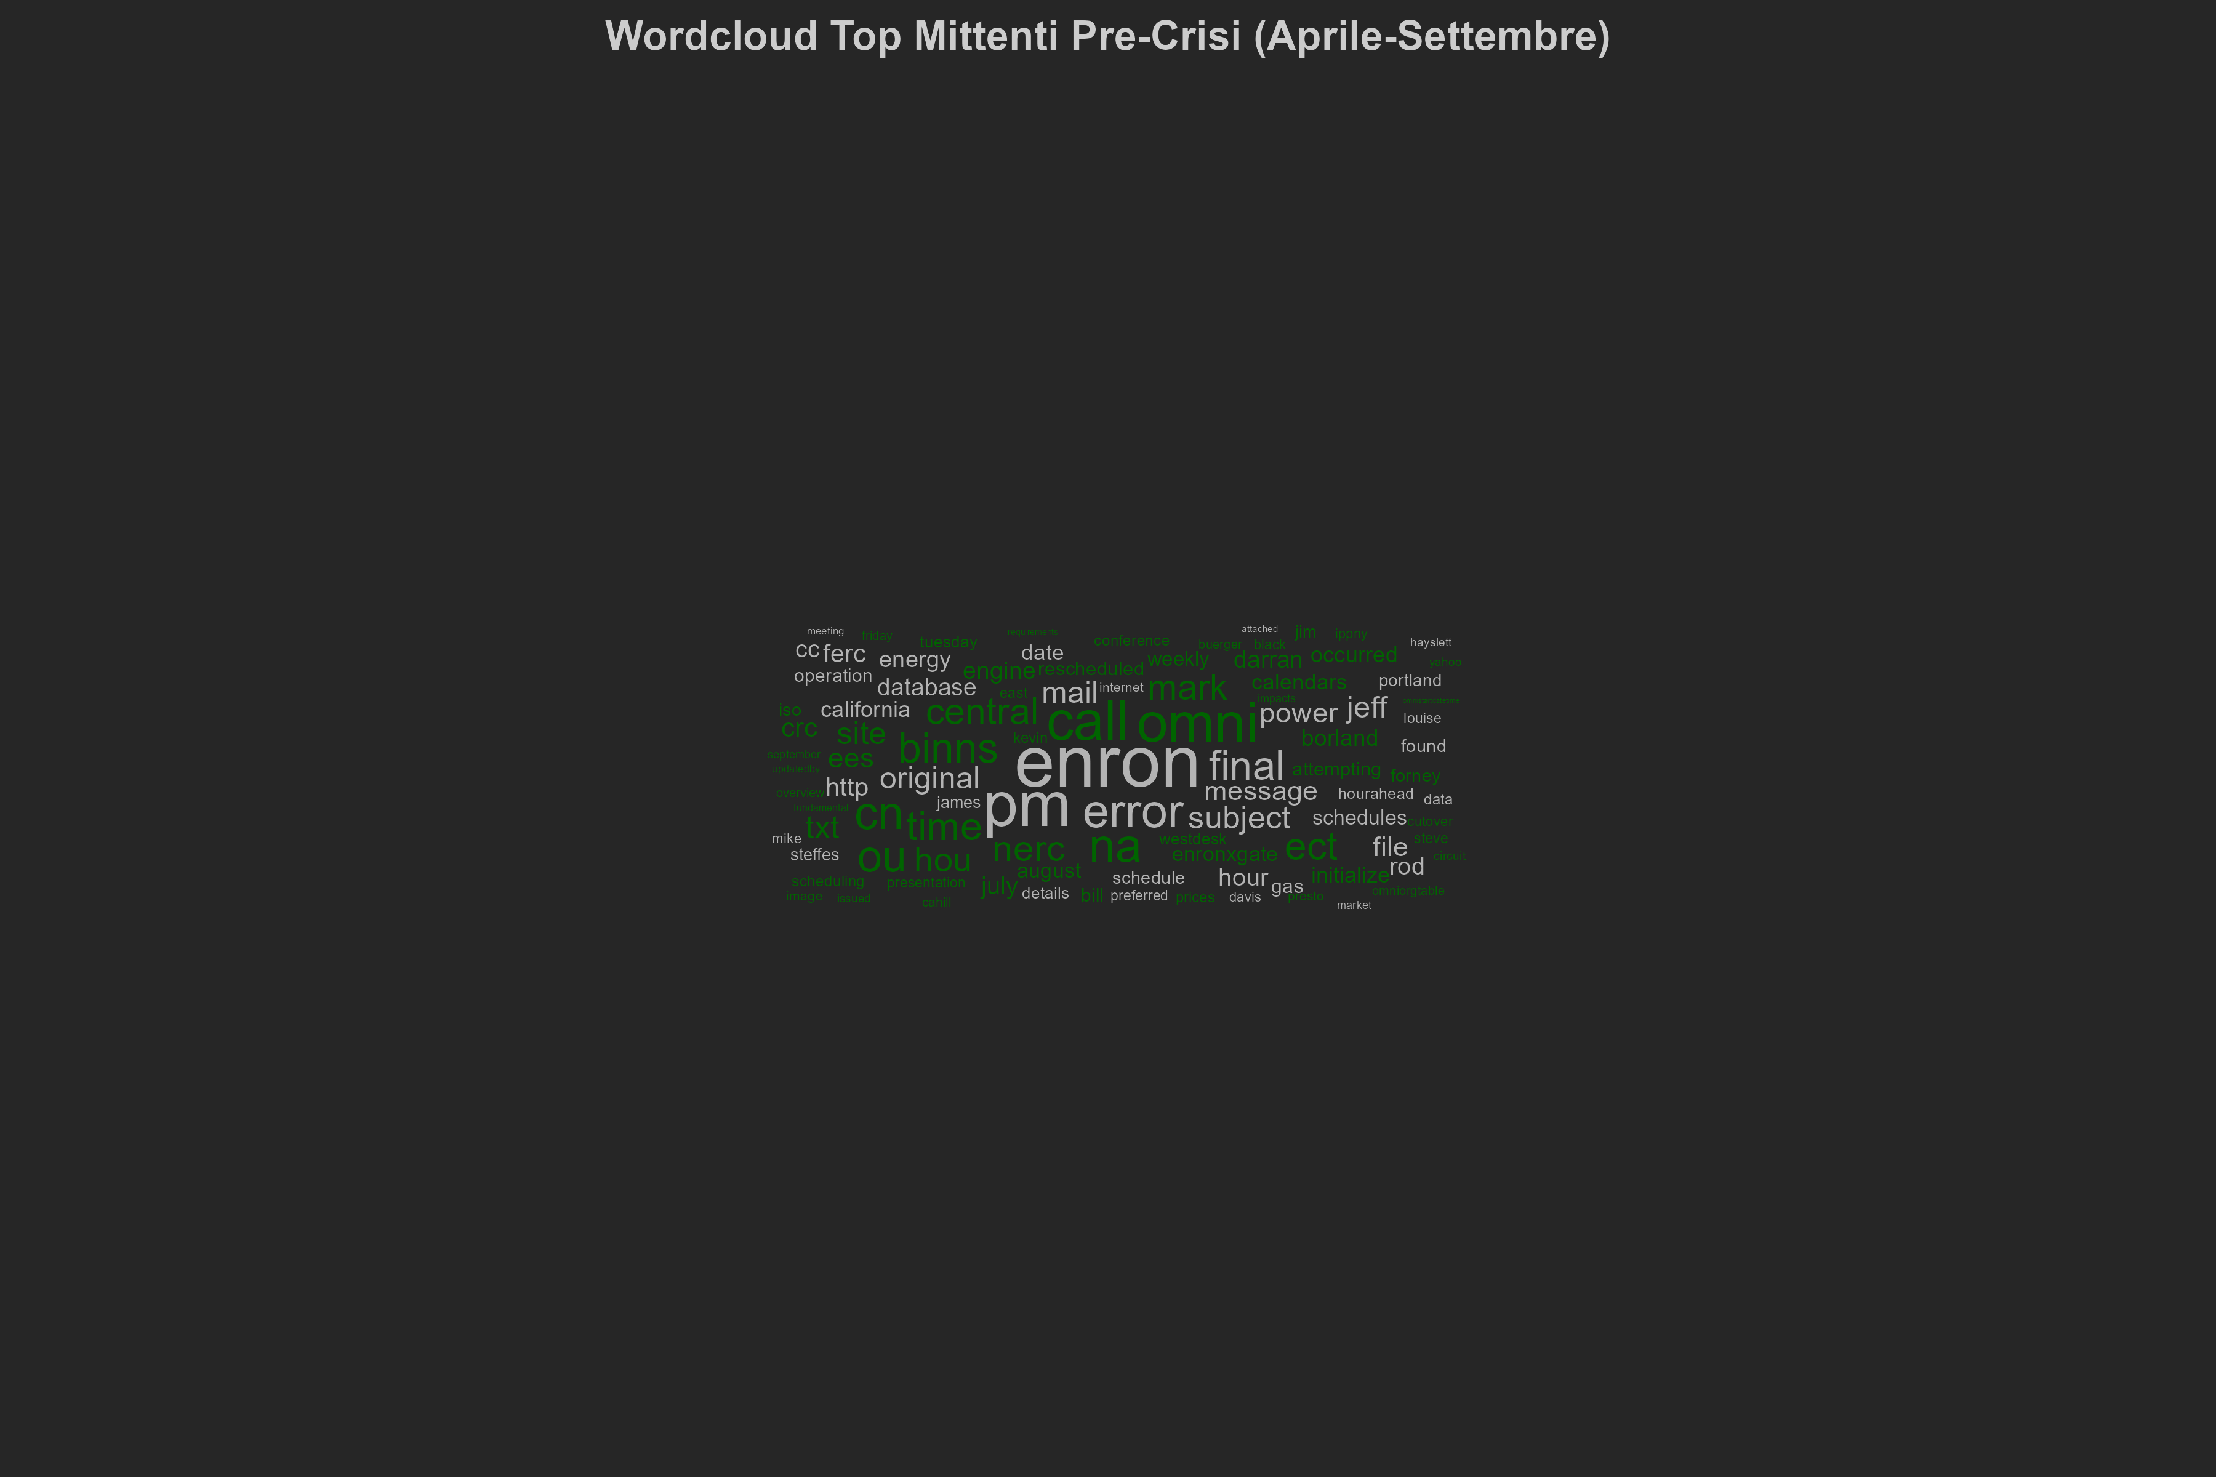
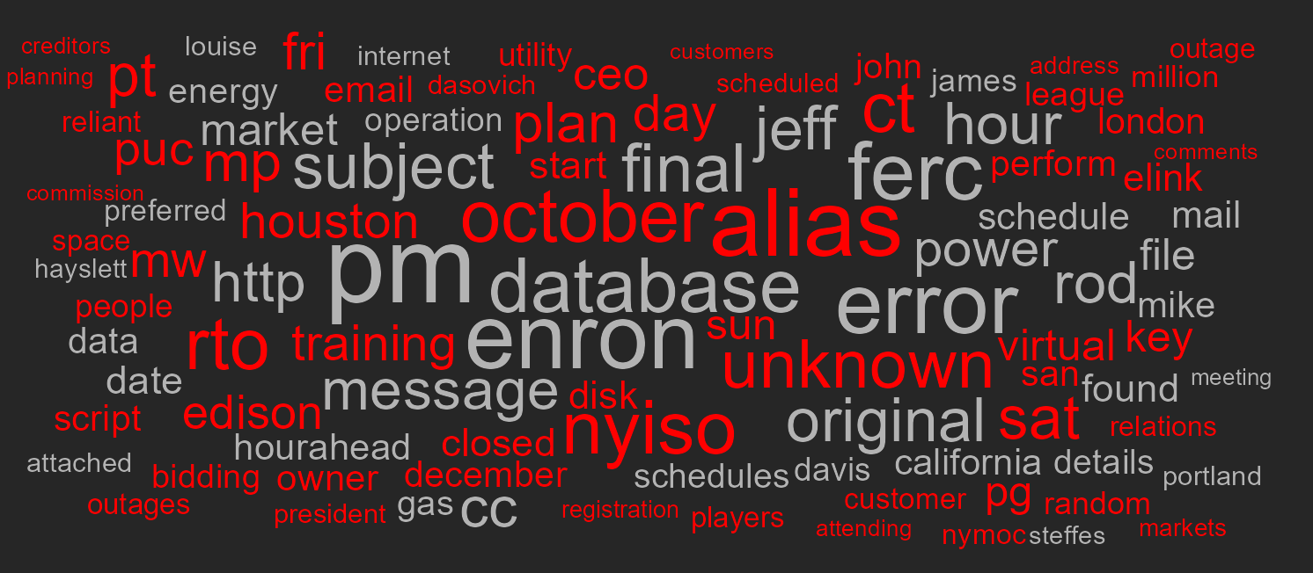
Topic dei 10 top mittenti più attivi nei mesi della crisi (ottobre-dicembre)
Prima della crisi (aprile-settembre) :
Durante la crisi (ottobre-dicembre) :
Cambio di registro durante la crisi: si passa da una comunicazione operativa, tecnica e pianificata ad attività di gestione della crisi, comunicazioni istituzionali e parole legate a fallimenti o riparazioni e riferimenti a operatori del mercato e regolatori.

Slide 19
Conclusioni
Le comunicazioni interne si sono rivelate un indicatore prezioso per rilevare problemi organizzativi e finanziari:
Frammentazione crescente e rottura de flussi comunicativi.
I dirigenti, consapevoli della crisi, riducono significativamente la loro attività comunicativa, adottando un “silenzio strategico“.
Aumento dei colli di bottiglia nel periodo di crisi, con pochi nodi che diventano nodi critici per il passaggio delle informazioni, indice di un sistema stressato e meno efficiente.
Cambiamenti nei volumi e nei contenuti delle email hanno rivelato segnali anticipatori di tensione.

